Slide 1
Eulenrian-on-Lagrangian 布料模拟分析
参考文献：Eulerian-on-Lagrangian Cloth Simulation．NICHOLAS J. WEIDNER et al. [J] ACMTrans. Graph.,Vol. 37,No. 4,Article50. Publicationdate: August2018.

Slide 2
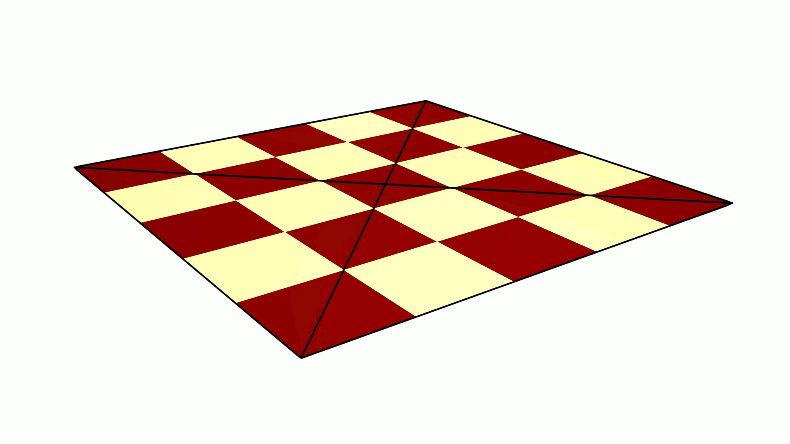
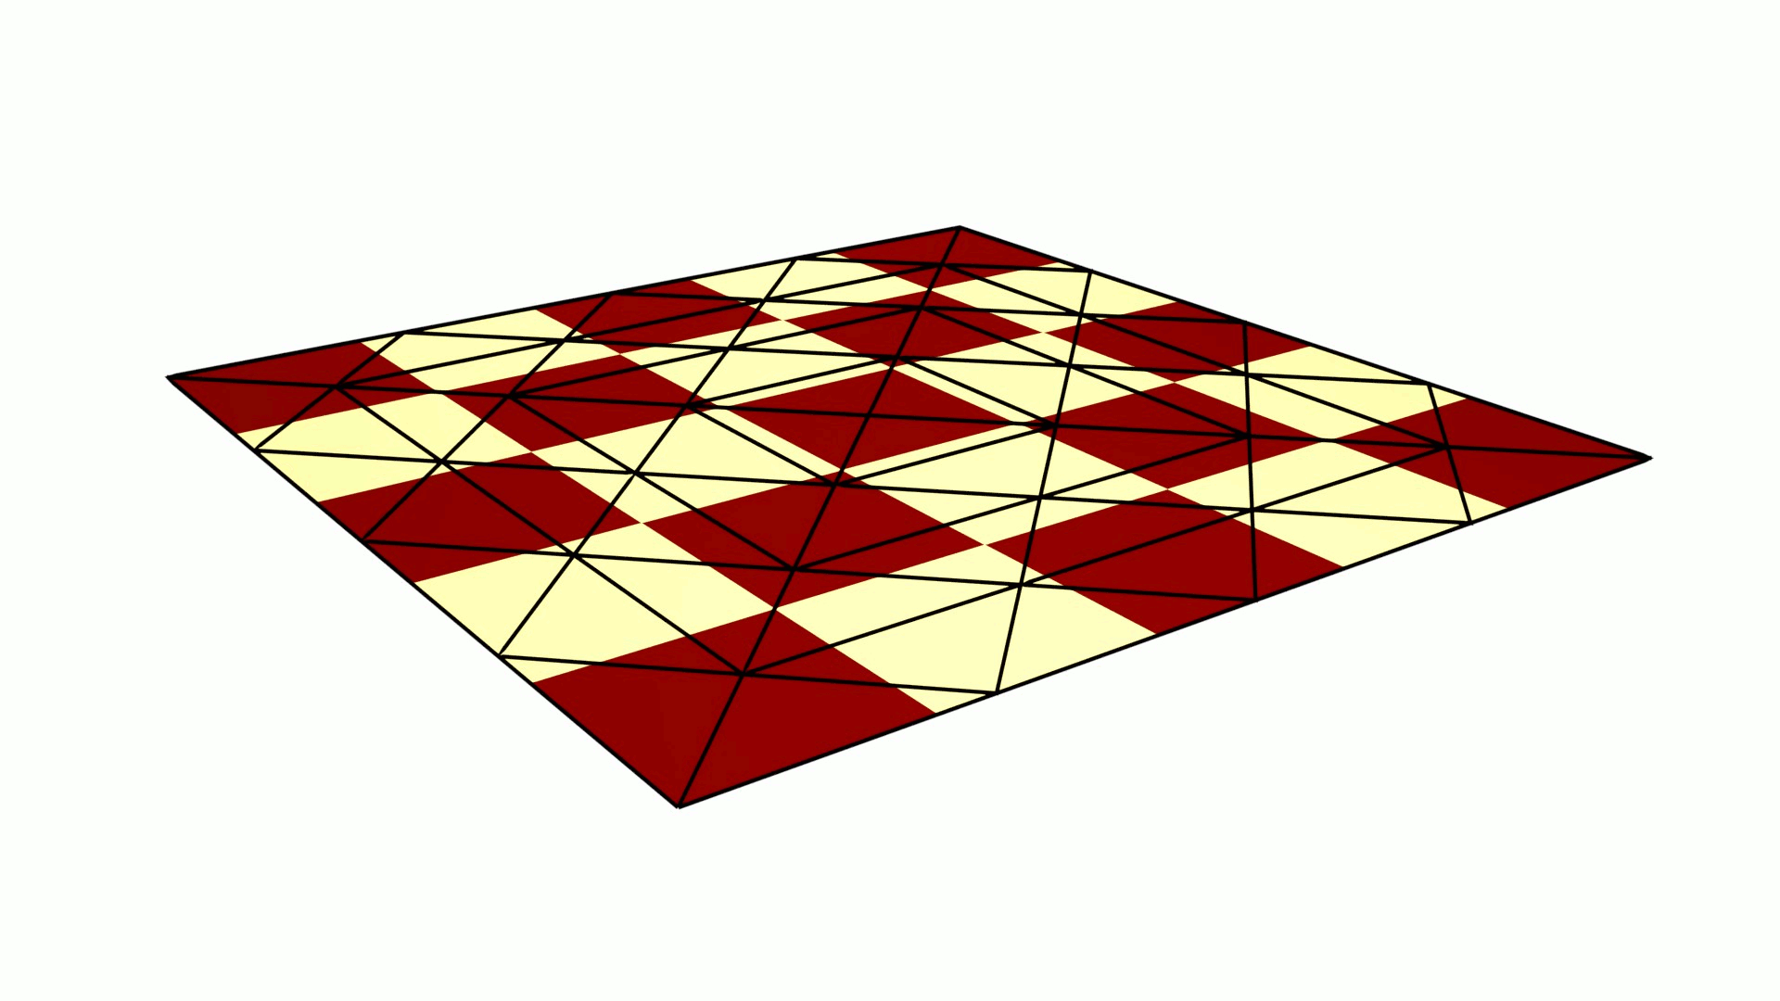
布料模拟原理
Notes:
布料的模拟，依靠的是在网格的位置进行弯曲。更多的网格就能有更多弯曲的效果

Slide 3
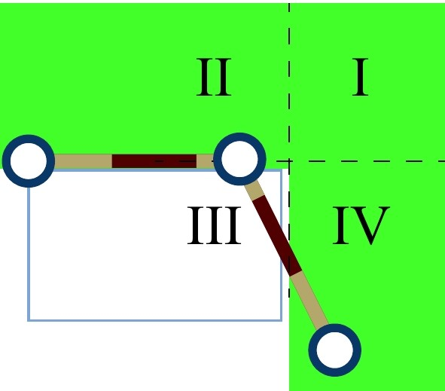
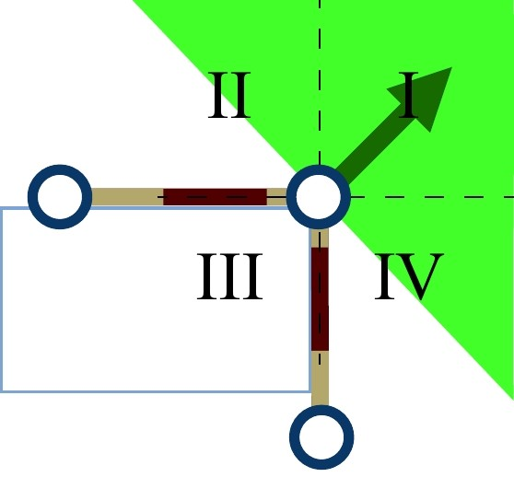
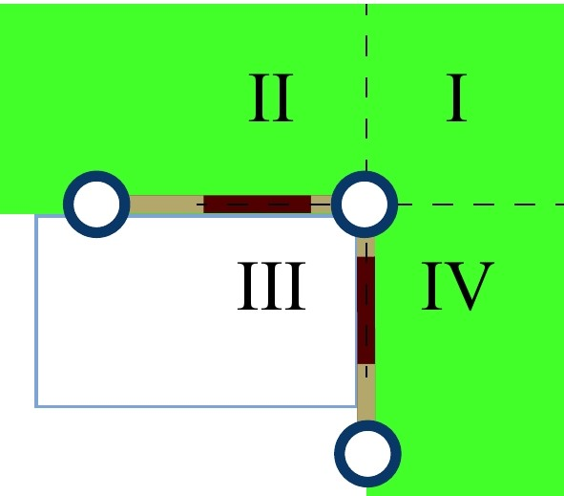
涉及的几何学知识
Notes:
过多的约束将导致无法移动，传统的方法是采用平均法线来减少约束

Slide 4
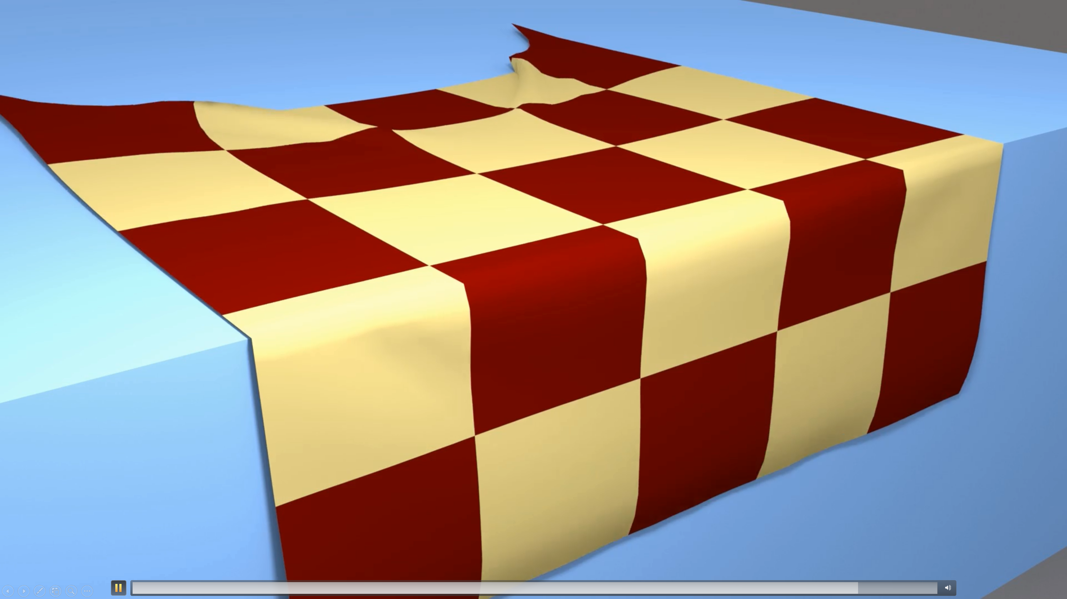
带来的问题
约束过多
布料无法移动
Notes:
过多的约束导致布料无法移动

Slide 5
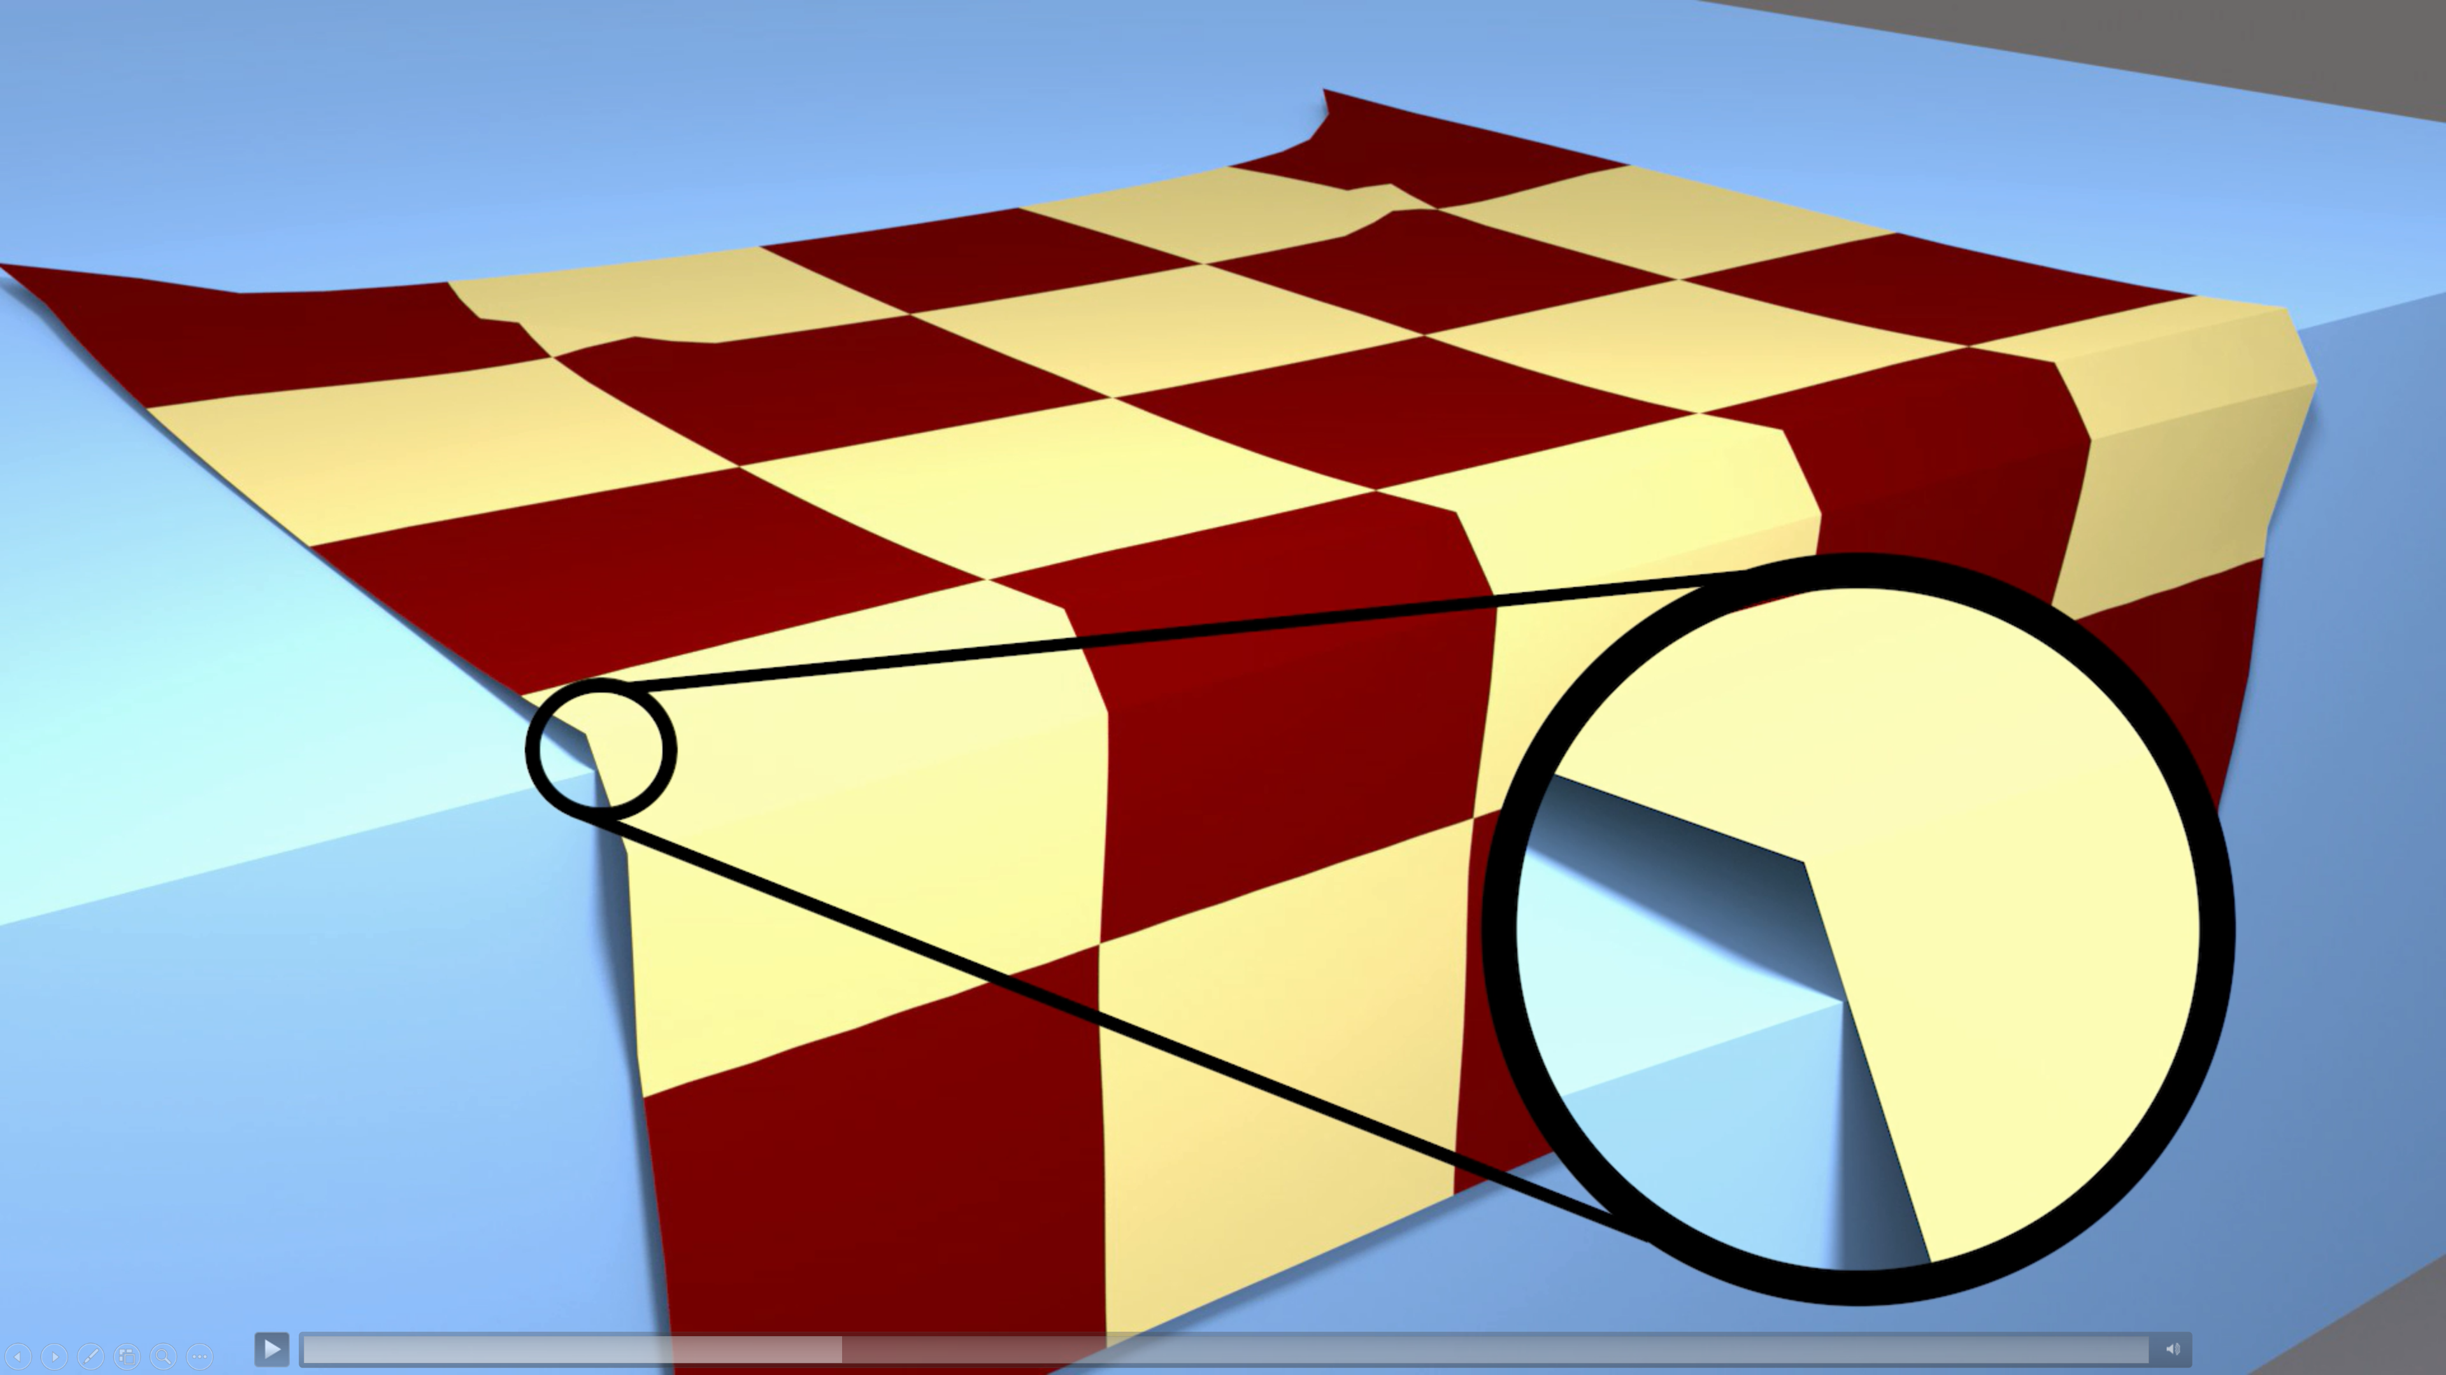
带来的问题
约束不足
导致布料跳动
Notes:
这样会造成碰撞检测的时候让布料飞起来效果很差

Slide 6
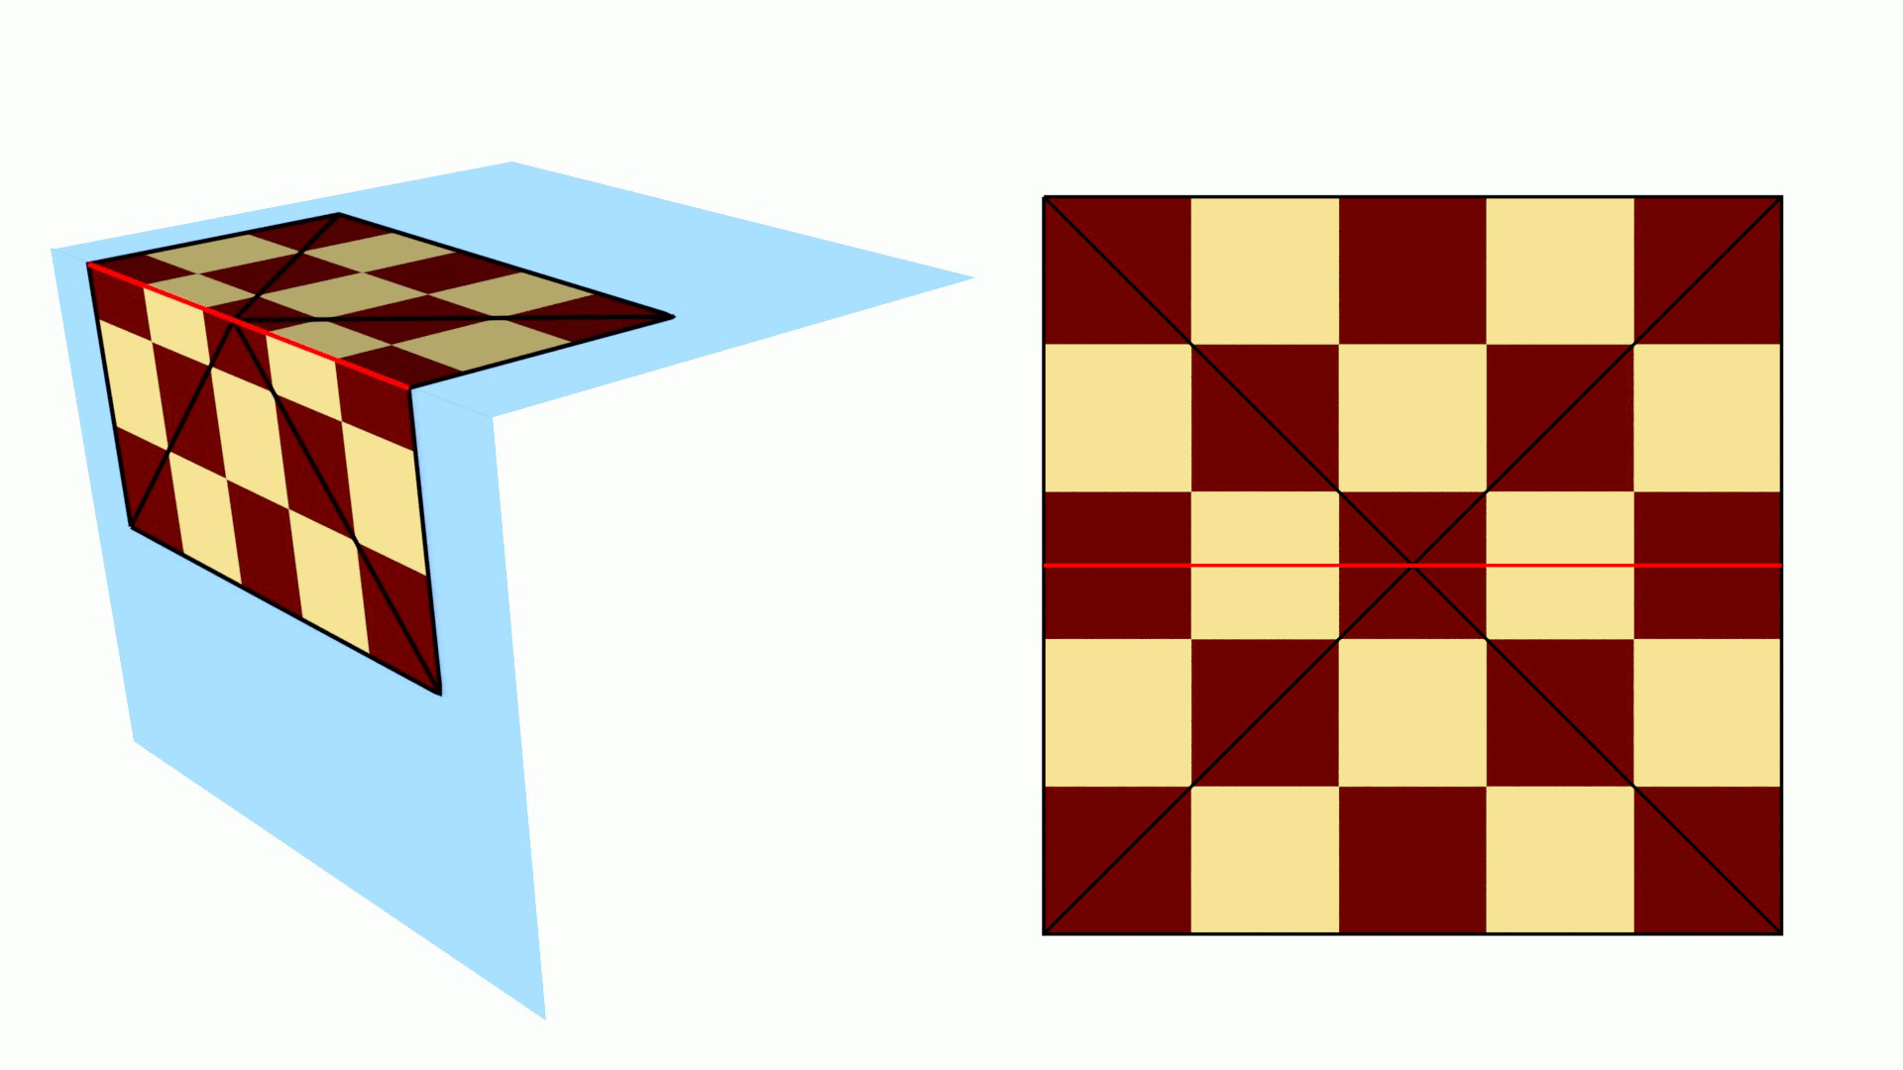
EOL 布料
世界坐标
纹理坐标
Notes:
同时在世界坐标和 纹理坐标上移动

Slide 7
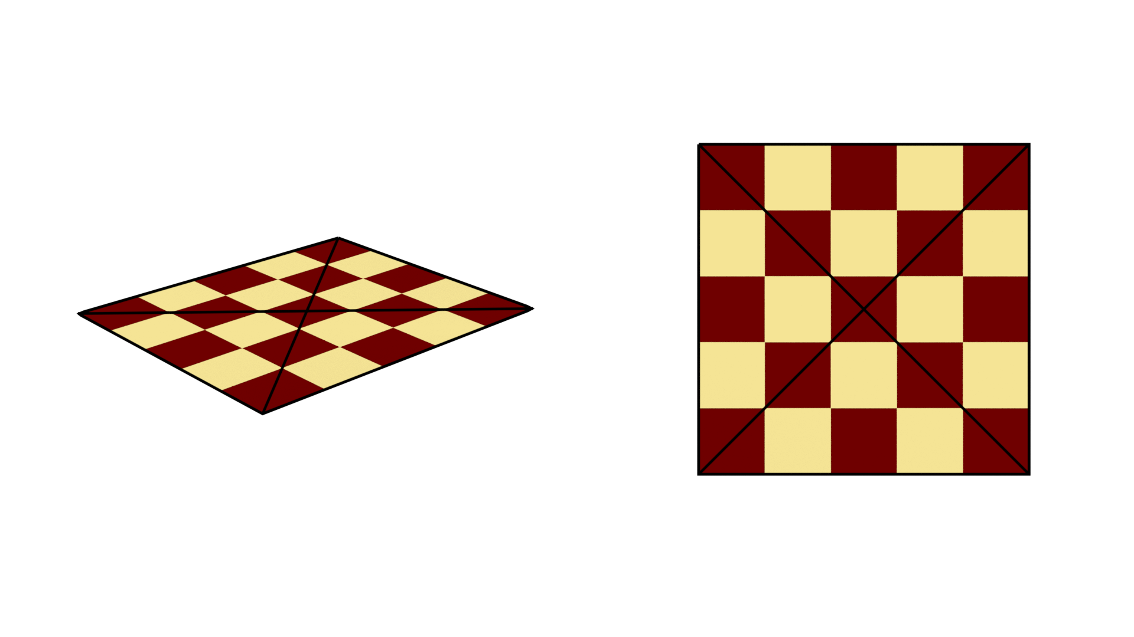
EOL 布料
世界坐标
纹理坐标
Degrees of Freedom: ( x,y,z,X,Y)
Notes:
顶点由传统的世界坐标扩展到世界坐标和纹理坐标的联合

Slide 8
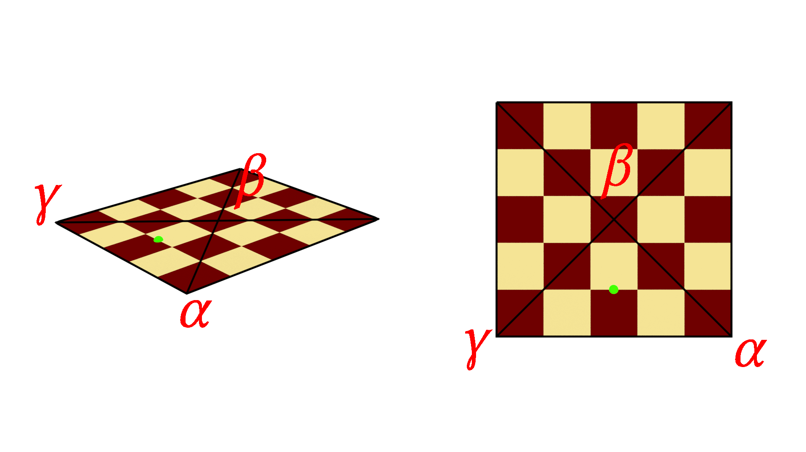
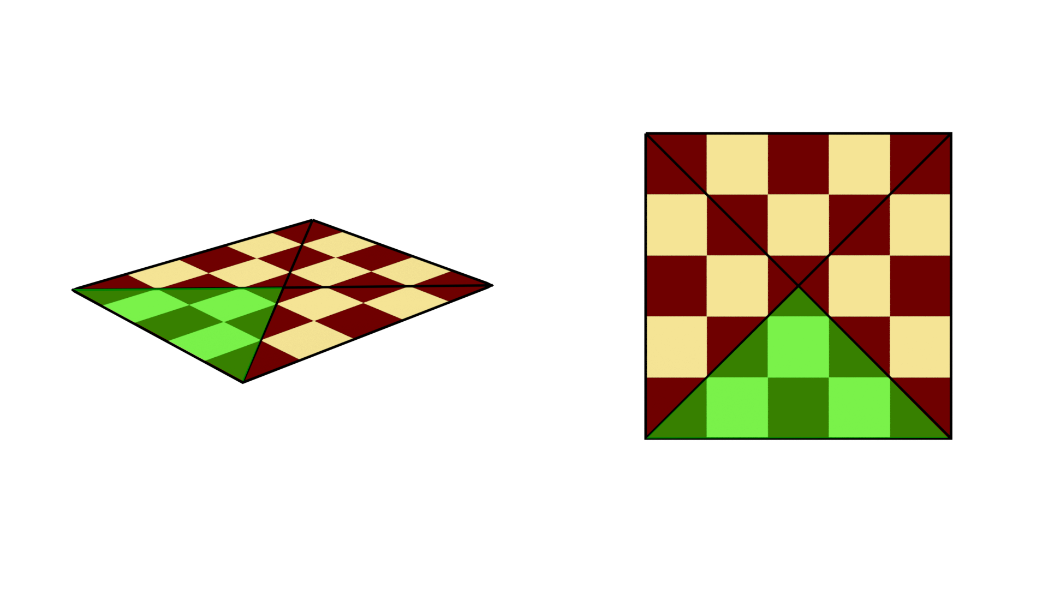
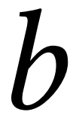




EOL布料运动计算
a,b,c三个点是三个碰撞点，
通过这三个点的纹理坐标$(X_{a},X_{b},X_{c})$
我们能够计算出这个三角形内任意一点X的坐标
用a,b,c坐标表示的比例系数：$(α ,β,γ)$
然后用这个$(α ,β,γ)$，和a,b,c对应的世界坐标求出X点在世界坐标的位置
$$x\left(X\right)=αx_{a}+βx_{b}+γx_{c}$$

Slide 9

EOL速度计算
求$导之后就得到速度：$
$$\dot{x}=\left(α{\dot{x}}_{a}+β{\dot{x}}_{b}+γ{\dot{x}}_{c}\right)−F\left(α{\dot{X}}_{a}+β{\dot{X}}_{b}+γ{\dot{X}}_{c}\right)$$
Lagrangian部分
Eulerian部分

Slide 10
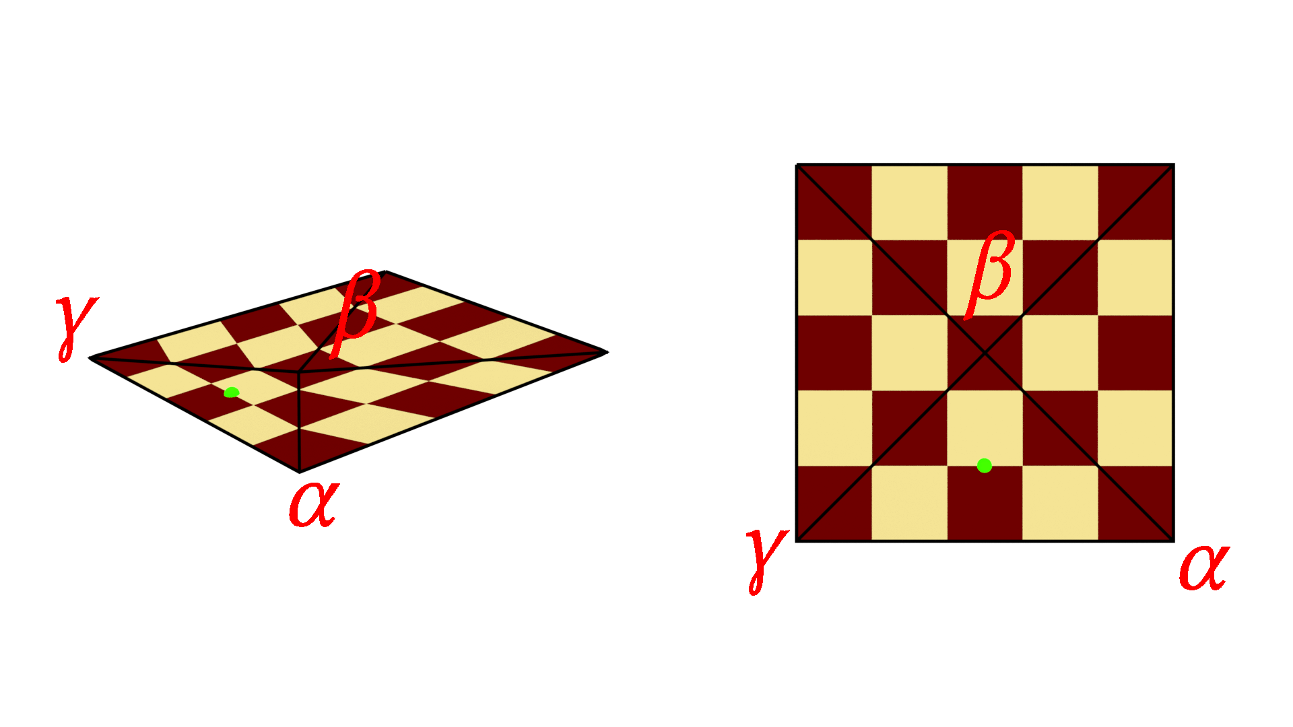
EOL速度计算
求$导之后就得到速度：$
$$\dot{x}=\left(α{\dot{x}}_{a}+β{\dot{x}}_{b}+γ{\dot{x}}_{c}\right)−F\left(α{\dot{X}}_{a}+β{\dot{X}}_{b}+γ{\dot{X}}_{c}\right)$$
Lagrangian部分
Eulerian部分
Notes:
传统的只动拉格朗日部分

Slide 11
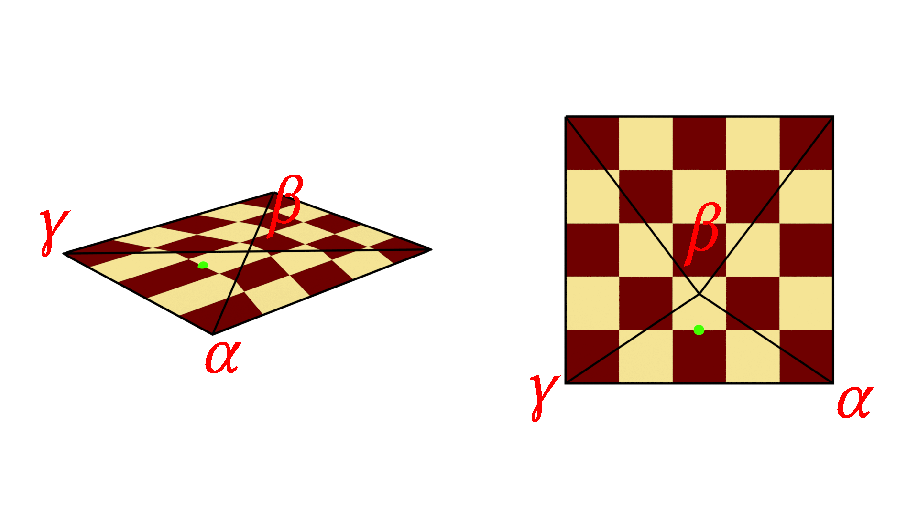
EOL速度计算
求$导之后就得到速度：$
$$\dot{x}=\left(α{\dot{x}}_{a}+β{\dot{x}}_{b}+γ{\dot{x}}_{c}\right)−F\left(α{\dot{X}}_{a}+β{\dot{X}}_{b}+γ{\dot{X}}_{c}\right)$$
Lagrangian部分
Eulerian部分
Notes:
EOL的改变欧拉部分，欧拉部分代表纹理，世界坐标的求解和欧拉部分有关

Slide 12
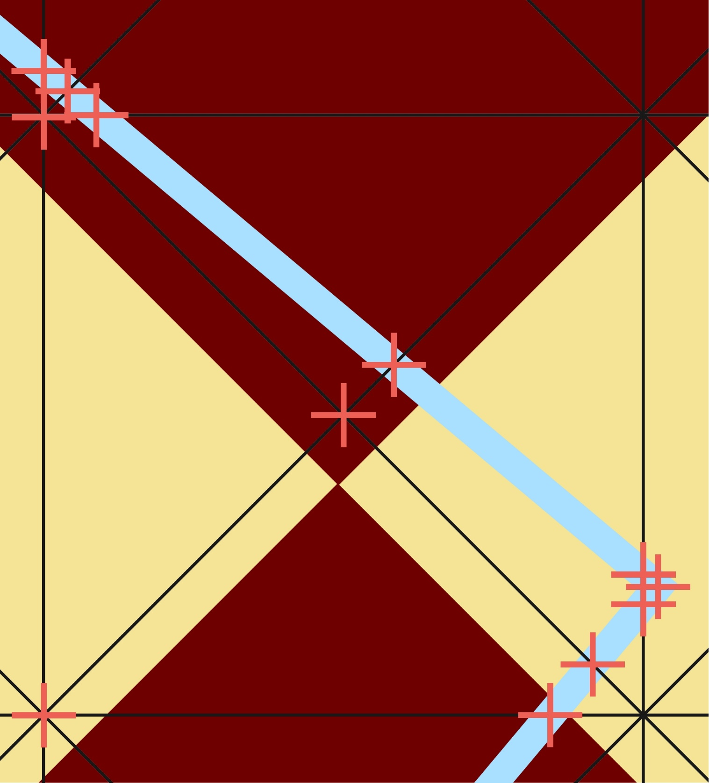
对碰撞顶点进行处理
布料的边(黑色)
锐利物体的边
碰撞点

Slide 13
对碰撞顶点进行处理
主要针对：
移动边的时候产生的坏三角形
碰撞点太靠近产生的三角形

Slide 14
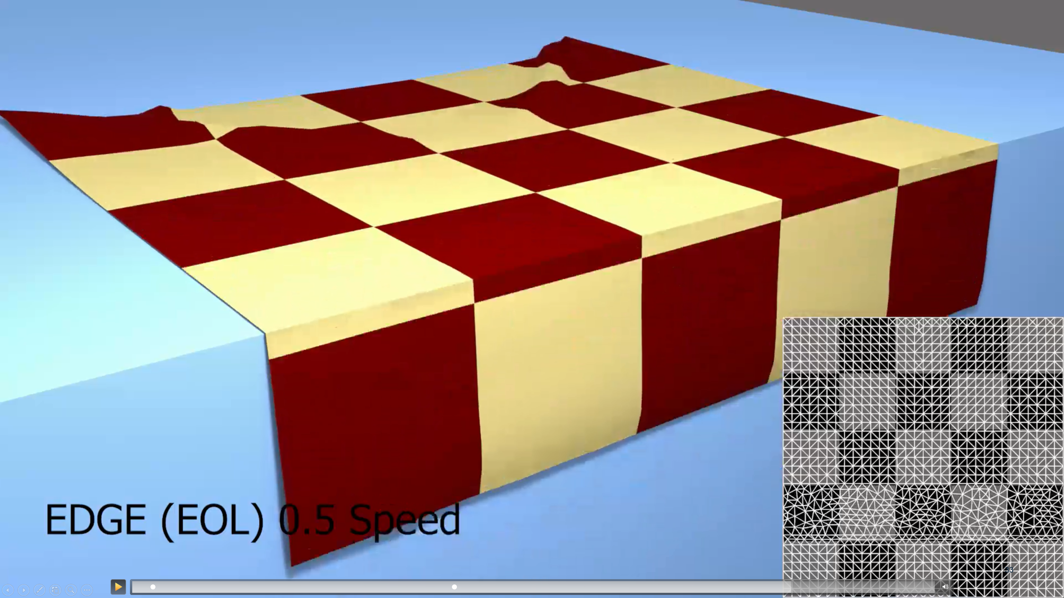
EOL展示
布料没有跳动
没有应为过渡约束而卡住
Notes:
这样会造成碰撞检测的时候让布料飞起来效果很差

Slide 15
THANK YOU!

